Slide 1
포트폴리오 수업 중간정리
21661114_정세림

Slide 2
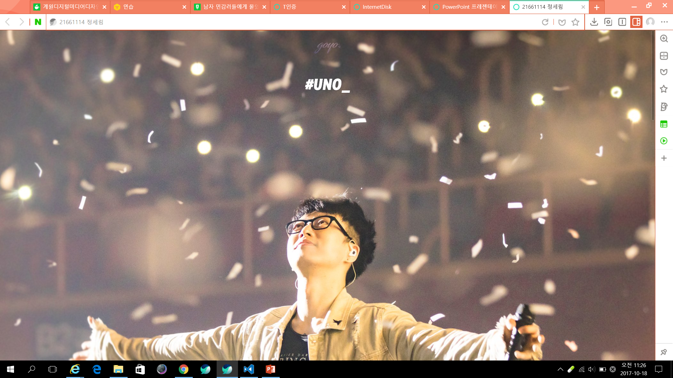

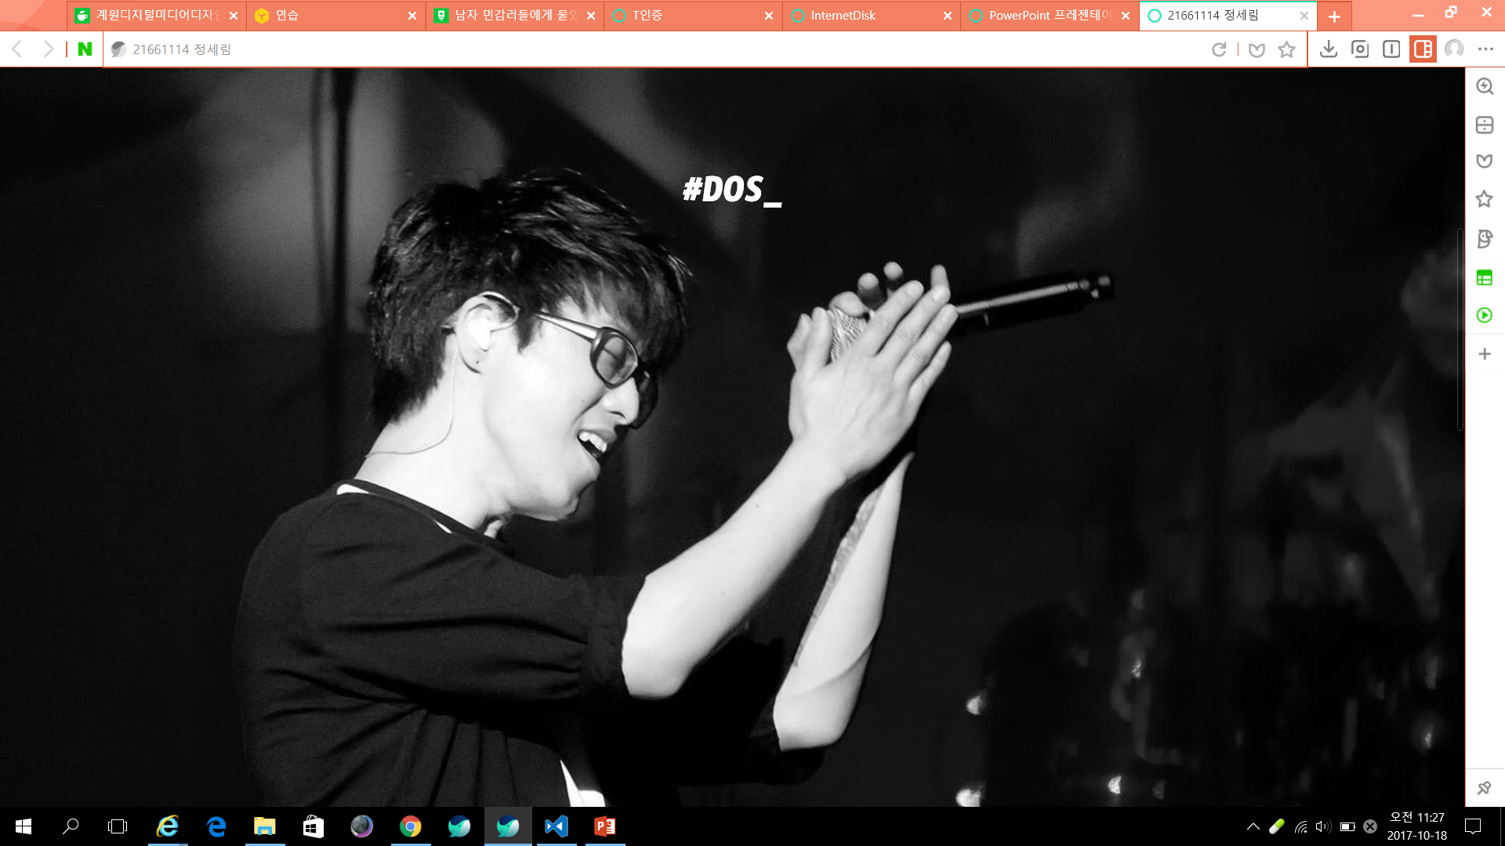
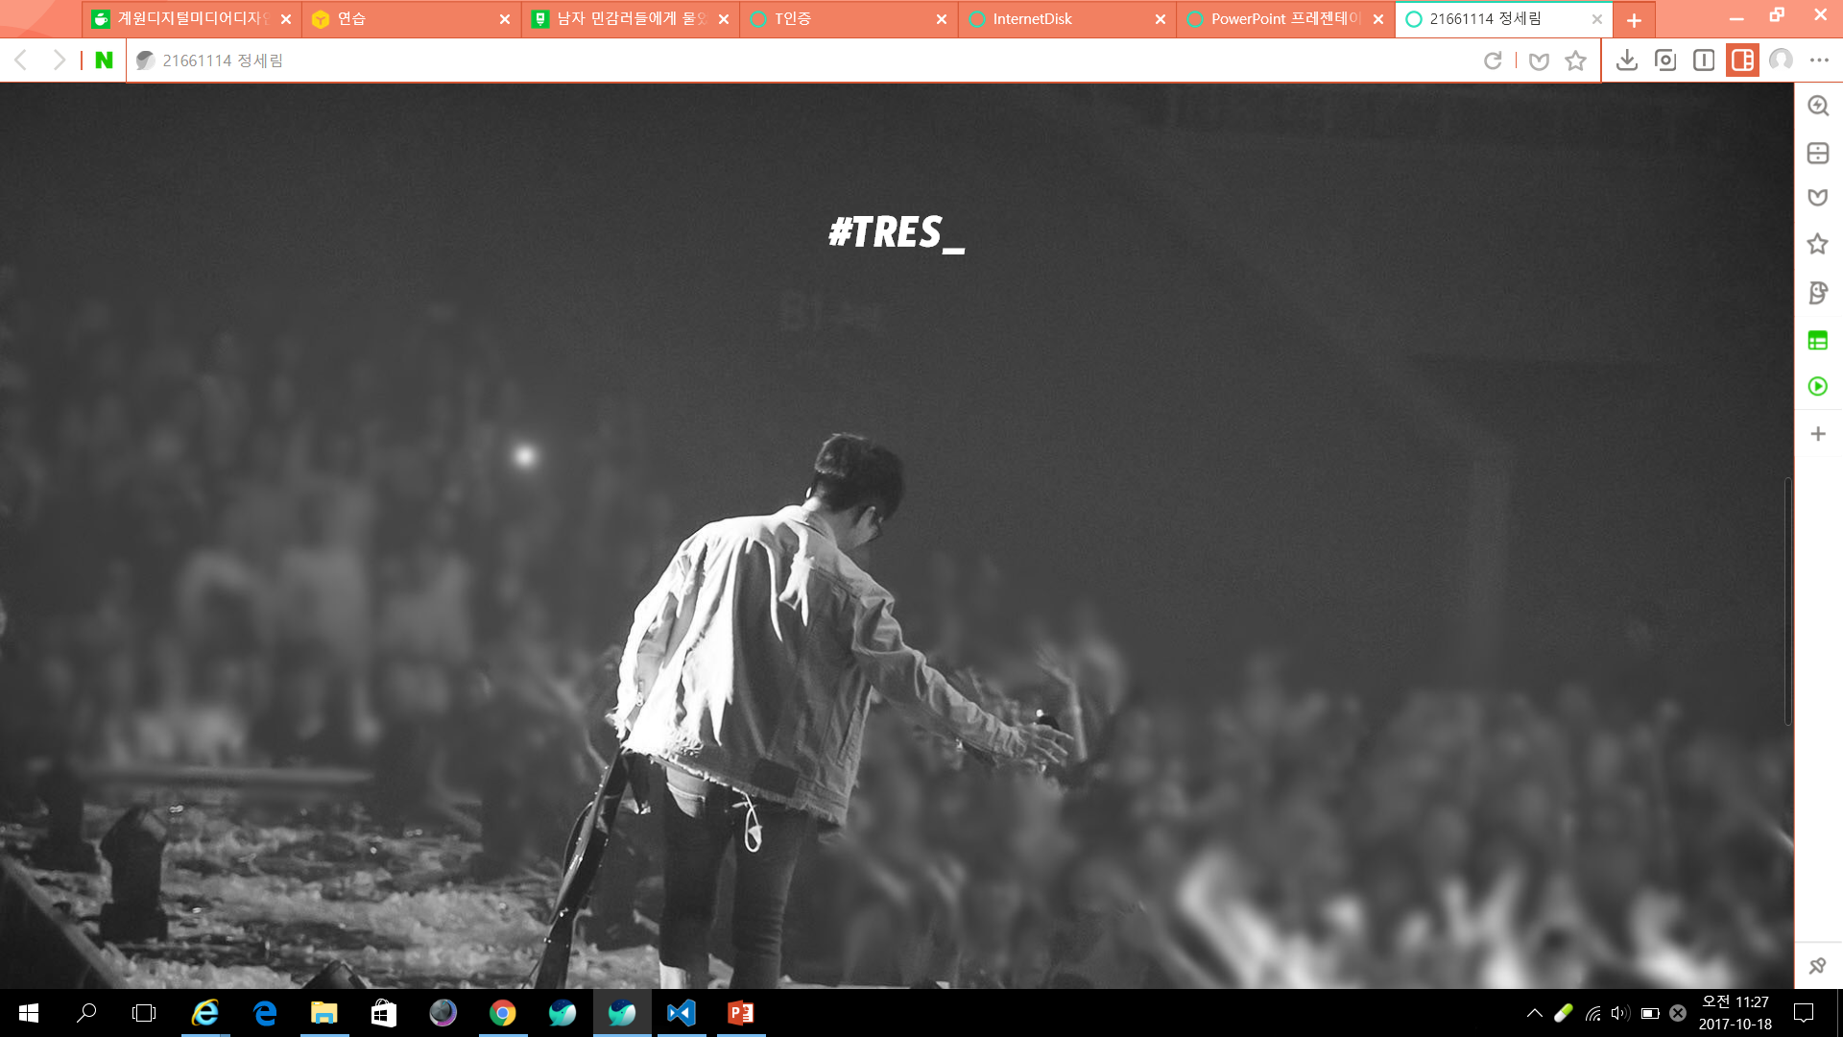
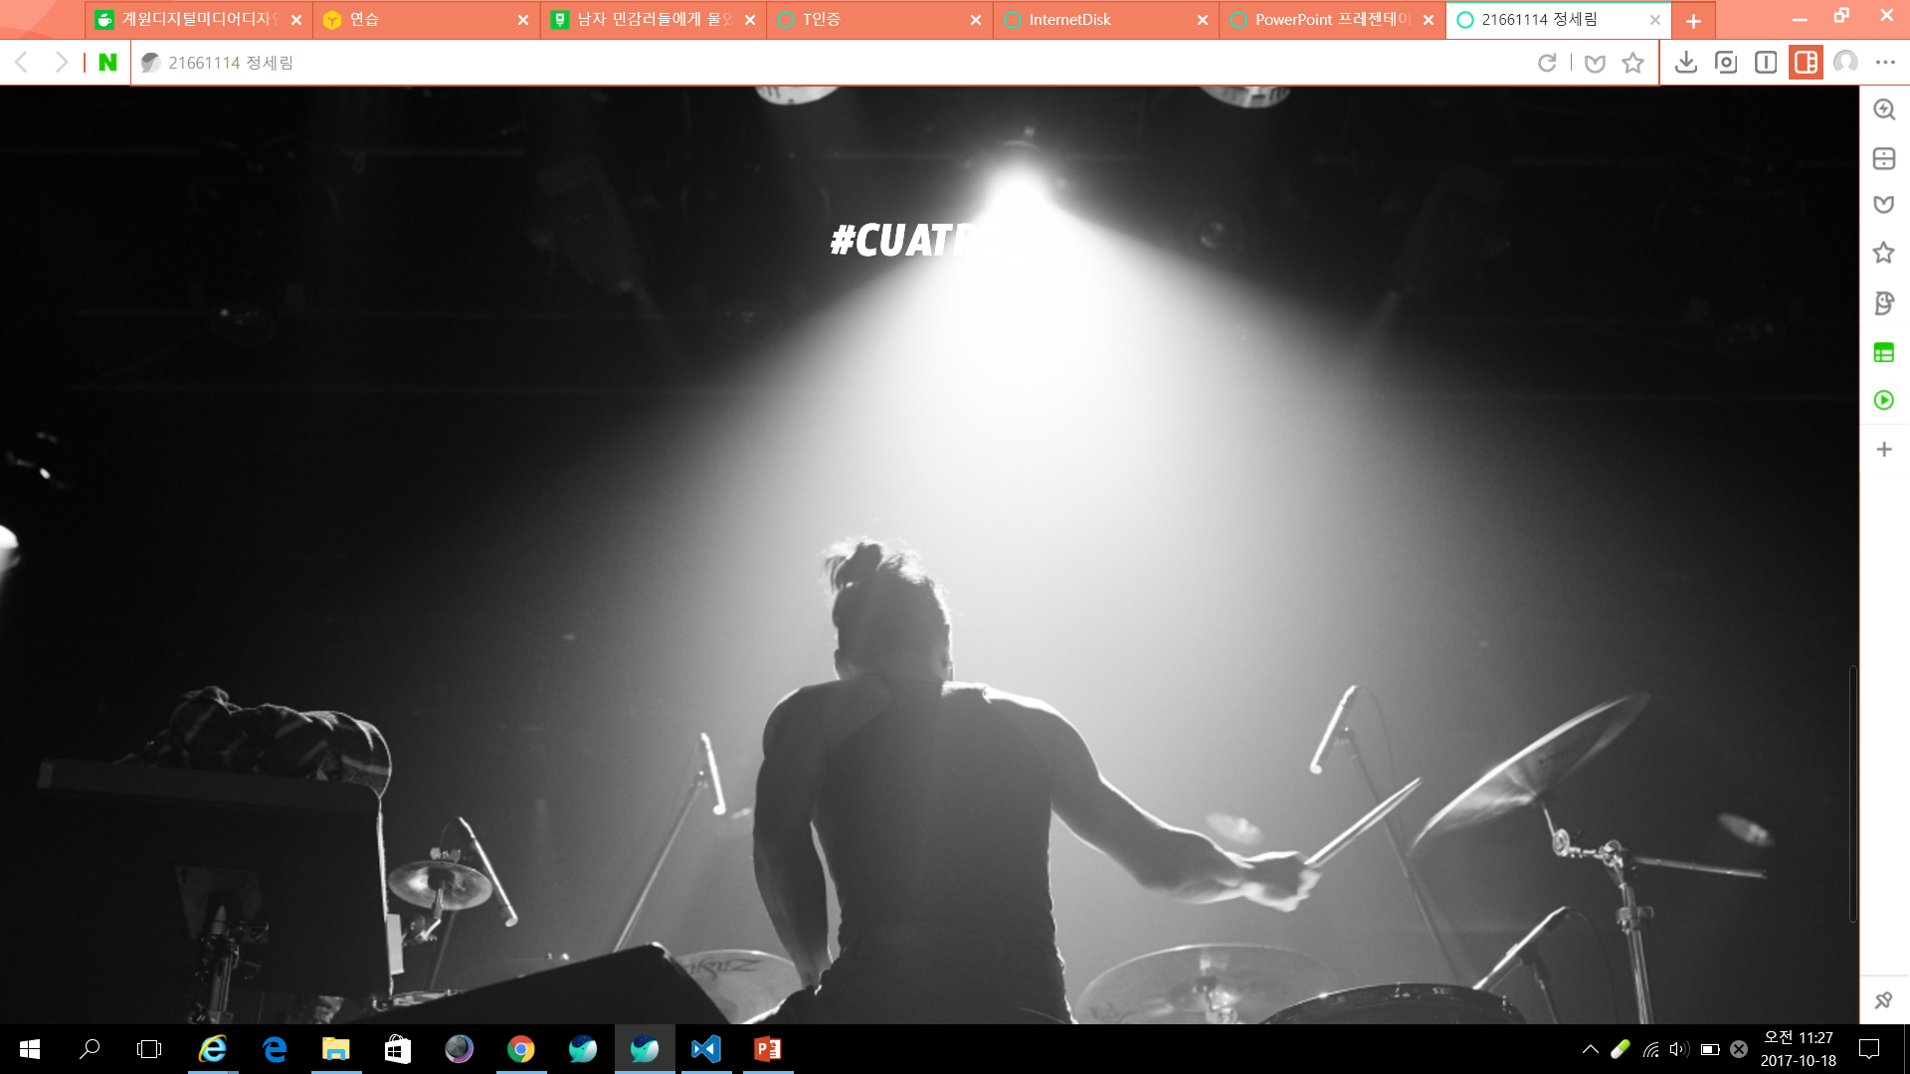
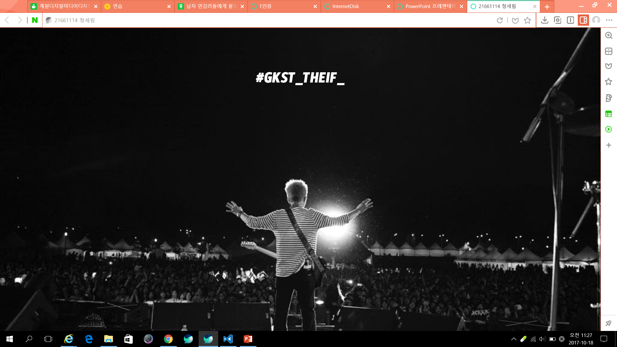
1주차_선배와의 만남
2주차_페럴렉스 스크롤 페이지연습

Slide 3
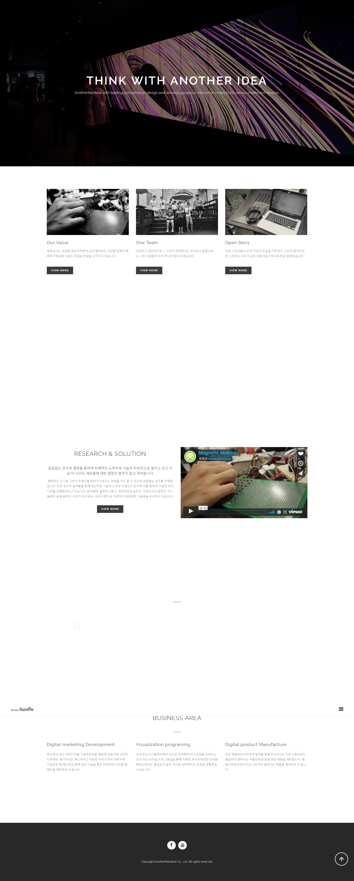
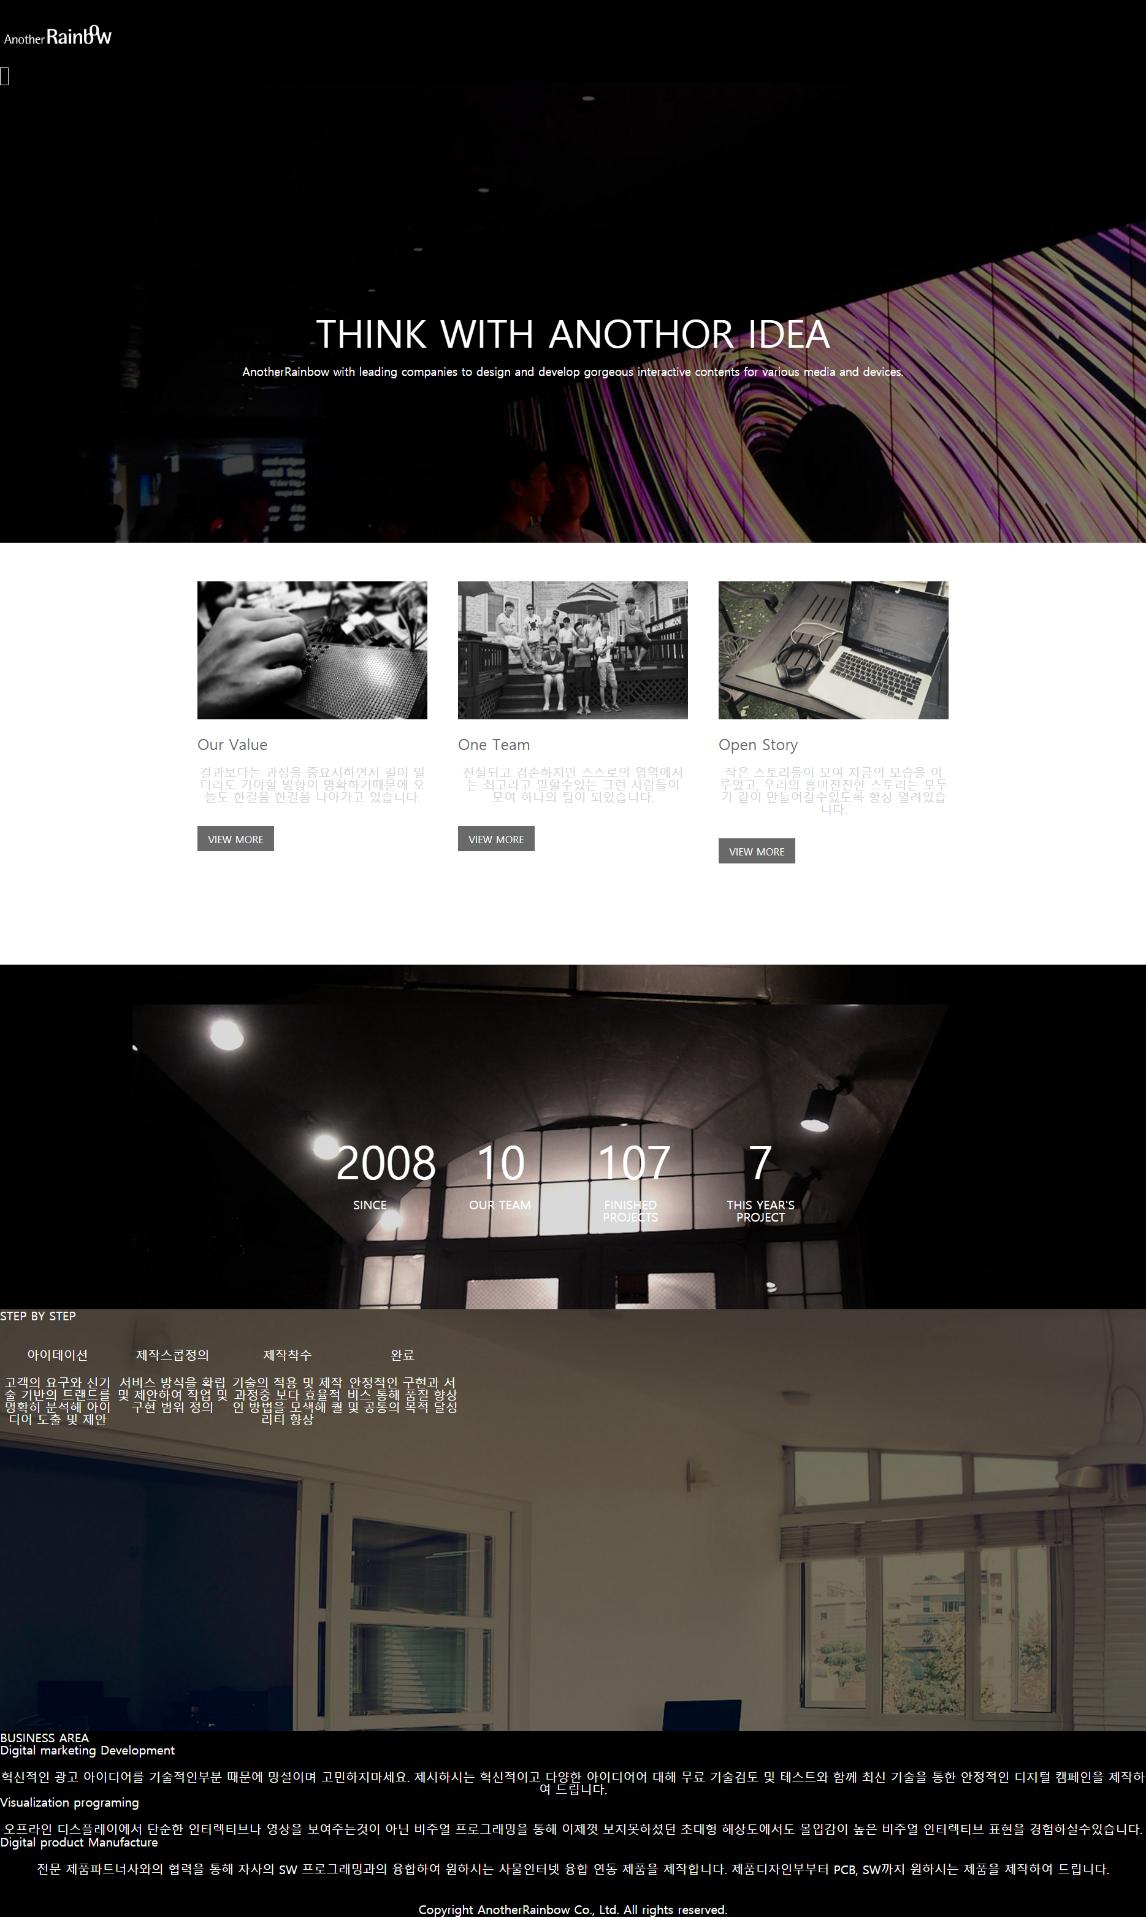
4주차_사이트 마크업1
3주차_사이트 리서치

Slide 4
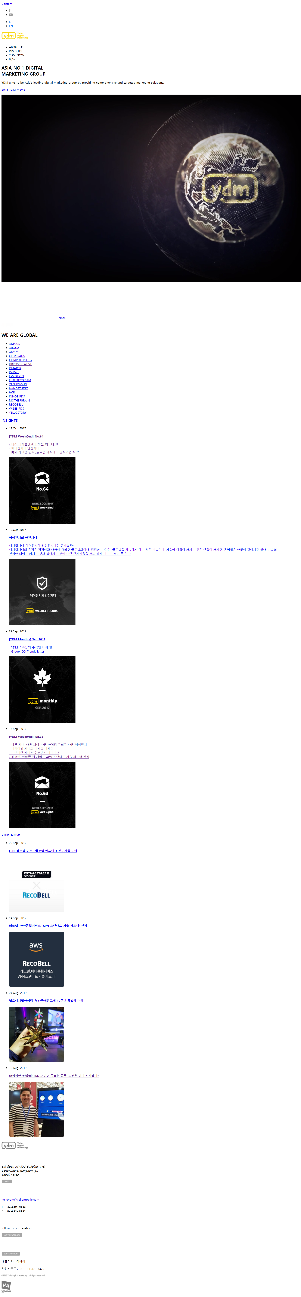
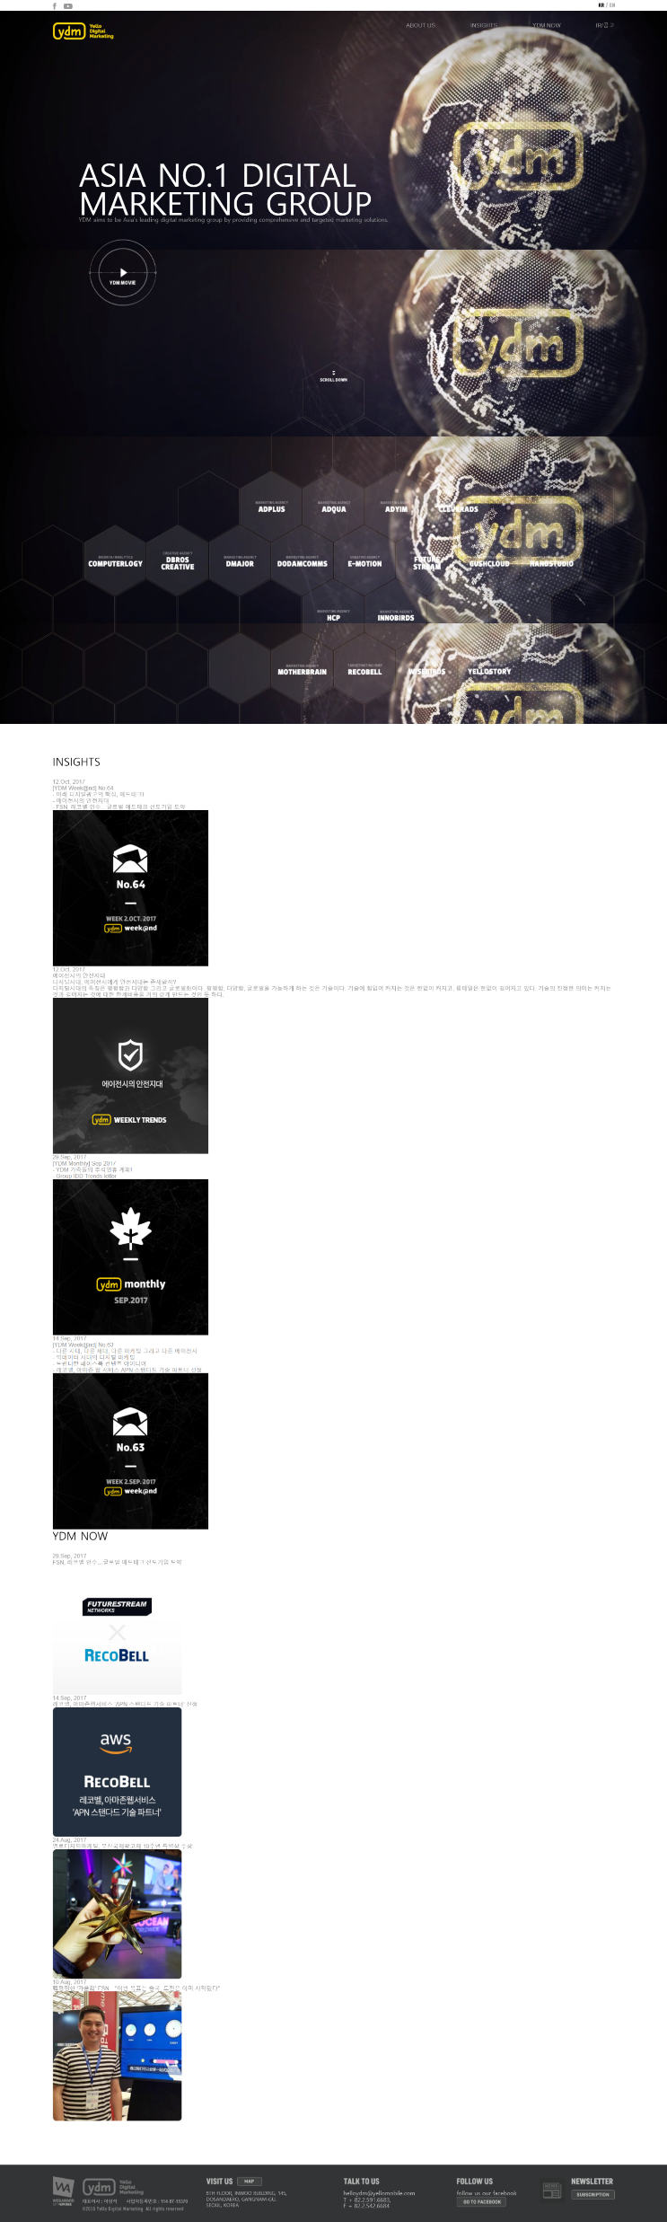
6주차_마크업완성
7주차_페이지 css적용1

Slide 5

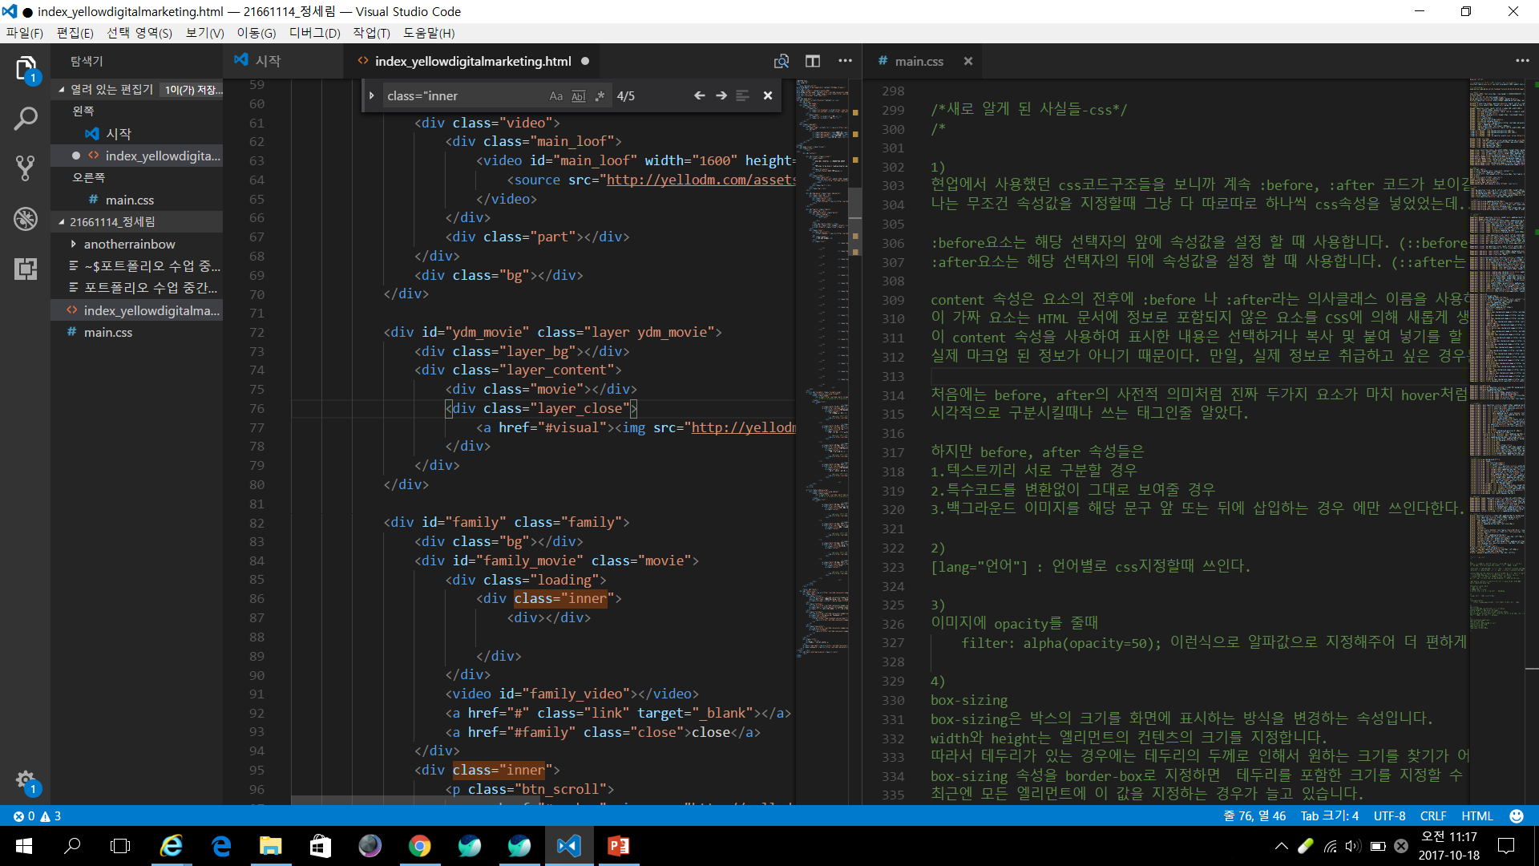
8주차_페이지 완성 및 코멘트

